Slide 1
Виды нарушений антидопинговых правил. Санкции.
Запрещенный список 2023
(Программа для тренеров региональных сборных команд)

Slide 2
Роль и ответственность персонала спортсмена
Знать и действовать в соответствии с антидопинговыми правилами
Использовать своё влияние на спортсмена с целью формирования атмосферы нетерпимости к допингу
Сотрудничать при реализации антидопинговых программ
Сотрудничать при реализации программ тестирования спортсменов
Если доказана причастность персонала к нарушению спортсменом антидопинговых правил, по отношению к нему применяются более строгие санкции, чем к спортсмену!

Slide 3
Тренер и родители играют большую роль в формировании отношения спортсмена к допингу. Кроме того, взрослые, которые несут ответственность за несовершеннолетних детей, сами должны быть хорошо подкованы в вопросах, связанных с антидопингом
Способствовать развитию такой среды, где упорная работа ценится выше, чем победа любой ценой
Развивать и укреплять в спортсменах ценности честной, достойной игры
Убедиться в том, что спортсменам известен принцип исключительной ответственности
Знать 11 видов нарушений антидопинговых правил
Быть способным выступать в качестве представителя спортсмена в ходе процедуры допинг-контроля
Знать о рисках, которые несет за собой употребление БАД

Slide 4
За 2022 год
94 дисквалифицированных спортсмена в РФ
Из них 5 спортсменов до 18 лет
В течение 2022 года РУСАДА выявило 11 случаев нарушения
п. 12.14.1 Общероссийских антидопинговых правил (ОАП) – «Запрет на участие в течение срока дисквалификации или временного отстранения». Восьми спортсменам, нарушившим запрет на участие, был увеличен срок дисквалификации.

Slide 5
Санкции к персоналу спортсмена
Спортивная дисквалификация от 4 лет до пожизненной
Уголовная ответственность:
Статья 230.1. Склонение спортсмена к использованию субстанций и (или) методов, запрещенных для использования в спорте
Статья 230.2. Использование в отношении спортсмена субстанций и (или) методов, запрещенных для использования в спорте
Статья 234. Незаконный оборот сильнодействующих или ядовитых веществ в целях сбыта
Статья 226.1. Контрабанда
Административная ответственность:
Статья 6.18 КоАП РФ. Нарушение установленных законодательством о физической культуре и спорте требований о предотвращении допинга в спорте и борьбе с ним.
Санкции по трудовому законодательству:
Расторжение трудового договора

Slide 6
Санкции за нарушения антидопинговых правил
Фальсификация или попытка фальсификации – от 2 до 4 лет
Обладание запрещенной субстанцией или методом - от 4 лет
Распространение или попытка распространения - от 4 лет до пожизненного срока
Назначение или попытка назначения - от 4 лет до пожизненного срока
Соучастие - от 4 лет до пожизненного срока
Действия, направленные на воспрепятствование или преследование за предоставление информации уполномоченным органам – от 4 лет до пожизненного срока

Slide 7
Нарушение рассматривается как особо серьезное:
Нарушение антидопинговых правил было совершено несовершеннолетним спортсменом и доказана вина персонала
Пожизненная дисквалификация

Slide 8
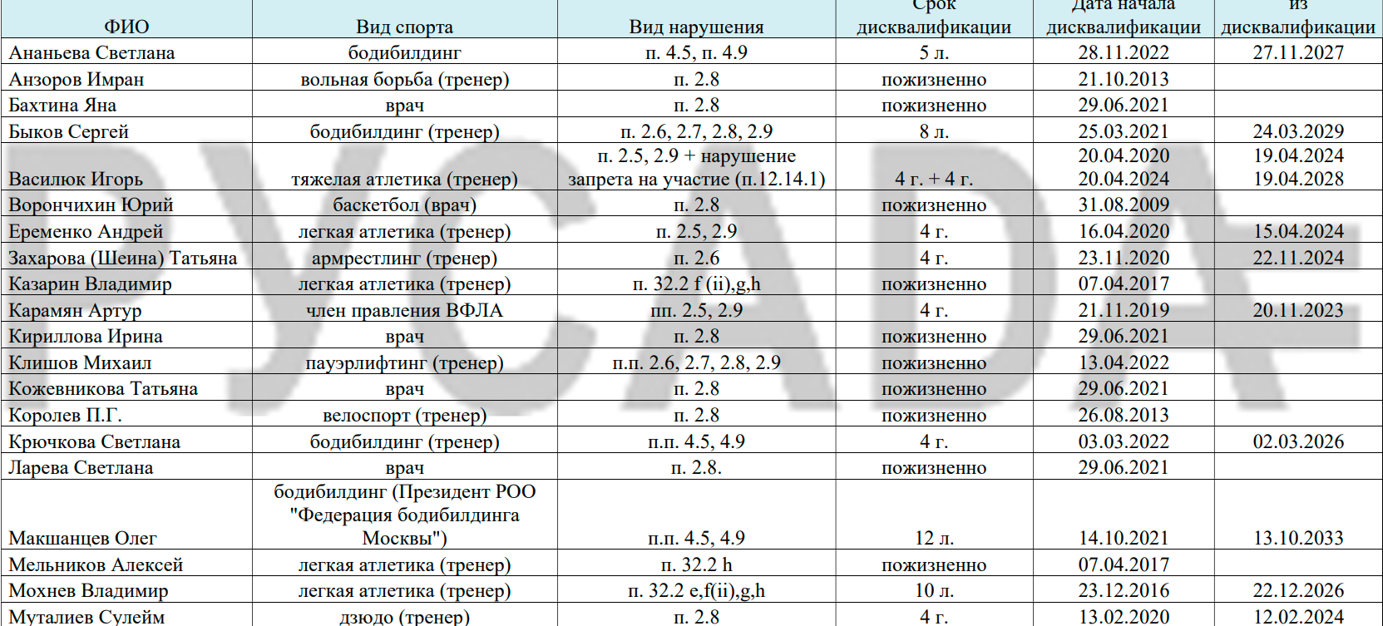
Дисквалифицированный персонал спортсмена

Slide 9
Дисквалифицированный спортсмен или персонал не имеют права участвовать в соревнованиях и любой организованной тренировочной деятельности, в спортивной и учебно-тренировочной деятельности в любом качестве во время всего срока дисквалификации
Этот запрет на участие распространяется на все виды спорта, а не только на вид спорта, в котором бол дисквалифицирован спортсмен
Если спортсмен тренируется и получает консультации у лица, который отбывает дисквалификацию, это может быть расценено как нарушение антидопинговых правил

Slide 10
Запрещенный список
Запрещенный список обновляется не реже одного раза в год
Актуальную версию запрещенного списка, программу мониторинга и обзор основных изменений можно найти на сайте РУСАДА
В запрещенном списке перечислены:
СУБСТАНЦИИ И МЕТОДЫ, ЗАПРЕЩЕННЫЕ ВСЕ ВРЕМЯ
(КАК В СОРЕВНОВАТЕЛЬНЫЙ, ТАК И ВО ВНЕСОРЕВНОВАТЕЛЬНЫЙ ПЕРИОДЫ)
СУБСТАНЦИИ, ЗАПРЕЩЕННЫЕ В СОРЕВНОВАТЕЛЬНЫЙ ПЕРИОД
СУБСТАНЦИИ, ЗАПРЕЩЕННЫЕ В ОТДЕЛЬНЫХ ВИДАХ СПОРТА

Slide 11
Программа мониторинга 2023
• Дерморфин и его аналоги были добавлены для выявления закономерностей использования в спорте в Соревновательный период.
• Аналоги GnRH (для лиц женского пола моложе 18 лет) были добавлены для выявления закономерностей использования в спорте в Соревновательный и во Внесоревновательный периоды.
• Гипоксен (полигидроксифенилентиосульфонат натрия) был добавлен для оценки злоупотребления в спорте в Соревновательный и во Внесоревновательный периоды.
Внимание! Метилгксанамин S6. Стимуляторы
1,3-Dimethylpentylamine
4-methylhexan-2-amine
Methylhexaneamine
2-Amino-4-methylhexane
Forthane
Forthan
1,3-Dimethylamylamine
2-Hexanamine, 4-methyl-
4-Methyl-2-hexylamine
Methylhexanamine
Dimethylamylamine
4-Methyl-2-hexanamine
PENTYLAMINE, 1,3-DIMETHYL-
1,3-Dimethylamylamine HCL
Geranamine
DMAA
1,3-DMAA
Pentylamine,3-dimethyl-
1,3-DIMETHYLPENTANAMINE
Methylhexanamine hydrochloride
Geranium oil

Slide 12
Субстанции, запрещенные в соревновательный период
S6. Стимуляторы метилгексанамин
S9. Глюкокортикоиды Все инъекционные способы введения глюкокортикоидов в Соревновательный период запрещены.

Slide 13
В 2023 году ВАДА внедряет эндокринный модуль, нацеленный на выявление допинга с использованием гормона роста в рамках биологического паспорта спортсменов . Новый модуль позволит обнаруживать применение ГР в микродозах
С 1 января 2024 года запрещен трамадол

Slide 14
Существует реестр продукции, прошедшей государственную регистрацию, Единый реестр свидетельств о государственной регистрации (eaeunion.org). Если БАД в реестре нет или у них другое название / производитель / поставщик - ни в коем случае не приобретайте такую продукцию!
Однако использование данного реестра по-прежнему не дает 100% гарантии безопасности продукта.

Slide 15
Порядок действий если заболел
Обратиться к врачу
Проверить выписанные лекарства на наличие запрещенных субстанций (сайт РУСАДА)
В случае наличия запрещенных субстанций, попросить альтернативное лечение или запрос на ТИ

Slide 16
Терапевтическое использование
Спортсмены, на которых распространяются антидопинговые правила, при прохождении лечения должны сообщать врачу и фармацевту о своей спортивной деятельности.

Slide 17
Имеет право на:
Тренер должен знать!
ПРАВА И ОБЯЗАННОСТИ СПОРТСМЕНА
Обязан:
представителя
переводчика
конфиденциальность
информированность о деталях процедуры допинг-контроля
подачу запроса об отсрочки прохождения процедуры по уважительным причинам
запрос на модификации для спортсменов с ограниченными возможностями или для несовершеннолетних спортсменов
оставаться в поле зрения шаперона с момента уведомления до окончания процедуры
предоставить документ, удостоверяющий личность спортсмена
немедленно явиться на пункт допинг-контроля и выполнять все требования, связанные с процедурой допинг-контроля

Slide 18
Это важно помнить!
После уведомления спортсмен находится в поле зрения ИДК
Выбирая комплекты для сдачи и упаковки проб, необходимо удостовериться в целостности наборов
Все номера на комплекте должны совпадать
Отбор пробы осуществляется непосредственно под наблюдением ИДК
Все замечания, комментарии, отклонения во время процедуры следует записывать в протокол допинг-контроля
В конце процедуры копии всех заполненных документов выдаются спортсмену

Slide 19
Причины отсрочки немедленной явки спортсмена на пункт допинг-контроля:
получения медицинской помощи
окончания тренировочного процесса
забрать документ, удостоверяющий личность
присутствия на награждении победителей соревнований
участия в пресс-конференции после соревнований

Slide 20
ПРОБЫ ХРАНЯТСЯ 10 ЛЕТ

Slide 21
Спасибо за внимание!
Медведева Анна Евгеньевна

